Slide 1
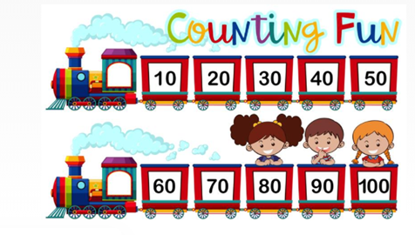
PLANIFICACIÓN CLASES VIRTUALES SEMANA N°24 FECHA : 07 al 11 de Septiembre
Colegio Jean Piaget
Mi escuela, un lugar para aprender y crecer en un ambiente saludable

Slide 2
ASIGNATURA /CURSO | Matemáticas 2do. A / 2do. B
NOMBRE DEL PROFESOR/A | Isabel Gómez Leiva 2do. A Priscila Salas 2do. B
EDUCADORA DIFERENCIAL | Judith Figueroa
OBJETIVO DE APRENDIZAJE PRIORIZACIÓN NIVEL 1 | OA1 Contar números del 0 al 1 000 de 2 en 2, de 5 en 5, de 10 en 10 y de 100 en 100, hacia adelante y hacia atrás, empezando por cualquier número menor que 1 000.
INDICADORES DE EVALUACIÓN PARA OA | .- Identifican y corrigen errores y omisiones en una secuencia con a lo menos 5 números.
CONTENIDO /HABILIDADES | Comunicar OA_d Comunicar el resultado de descubrimientos de relaciones, patrones y reglas, entre otros, empleando expresiones matemáticas
OBJETIVO DE LA CLASE | Identificar y reconocer errores y omisiones en una secuencia con a lo menos 5 números.
EVALUACIÓN | TICKET DE SALIDA ( Enviar al correo del profesor o wathssap correspondiente) Isabel.gomez@colegio-jeanpiaget.cl (2do.A) Priscila.salas@colegio-jeanpiaget.cl (2do.B)

Slide 3
REGLAS Y NORMAS AULA VIRTUAL

Slide 4
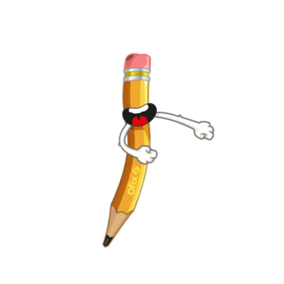
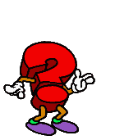
Importante:
Cuándo esté la animación de un lápiz, significa que debes escribir en tu cuaderno
Cuándo esté esta animación de una cámara fotográfica, significa que debes mandar reporte sólo de esa actividad (una foto de la actividad)
Cuándo esté esta animación de un libro, significa que debes trabajar en tu libro de matemática.
Cuándo esté esta animación de un signo de pregunta, significa que debes pensar y analizar, sin escribir en tu cuaderno. Responder de forma oral.

Slide 5
Motivación
https://www.youtube.com/watch?v=hrZY5nxyJ_U

Slide 7
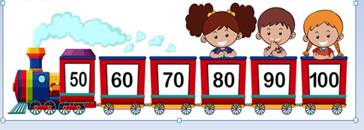
Activación Conocimientos Previos:

Slide 8
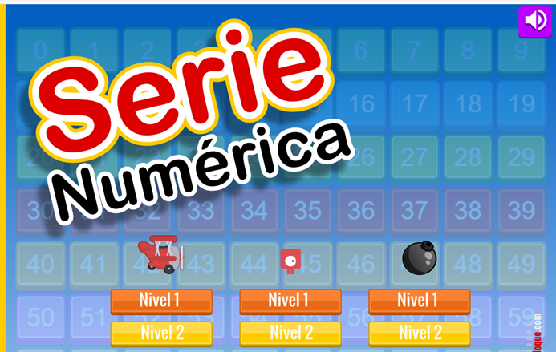
Desafío matemático Ahora te invito a jugar
https://vedoque.com/html5/matematicas/SerieNumerica/

Slide 9
Cuenta de forma descendente

Slide 10
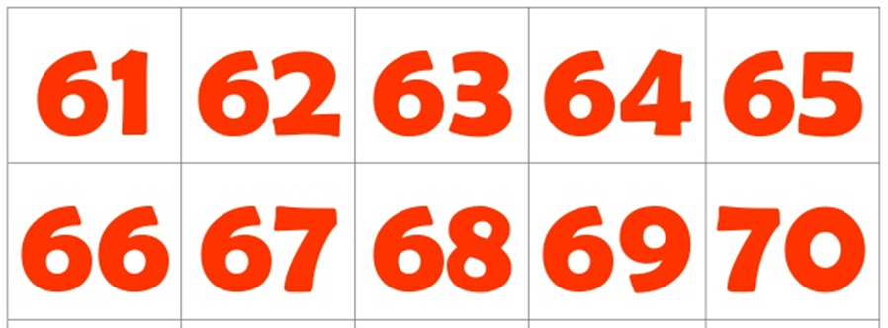
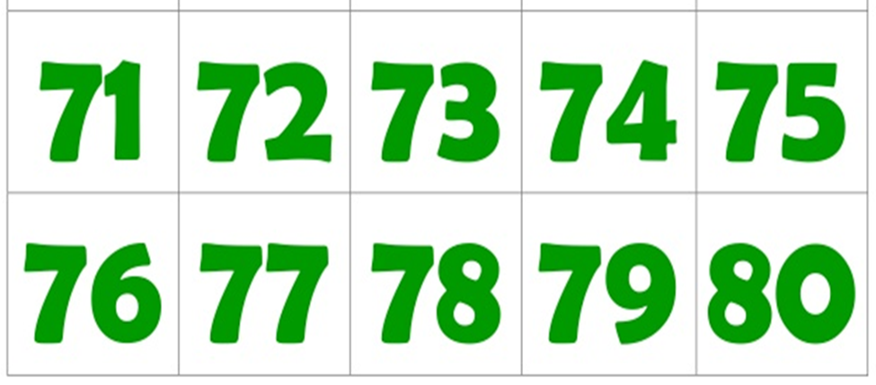
Observa y encuentra el error
60

Slide 11
ALERTA
ALERTA
ALERTA
Deberás buscar en casa monedas y formaras el número 73

Slide 12
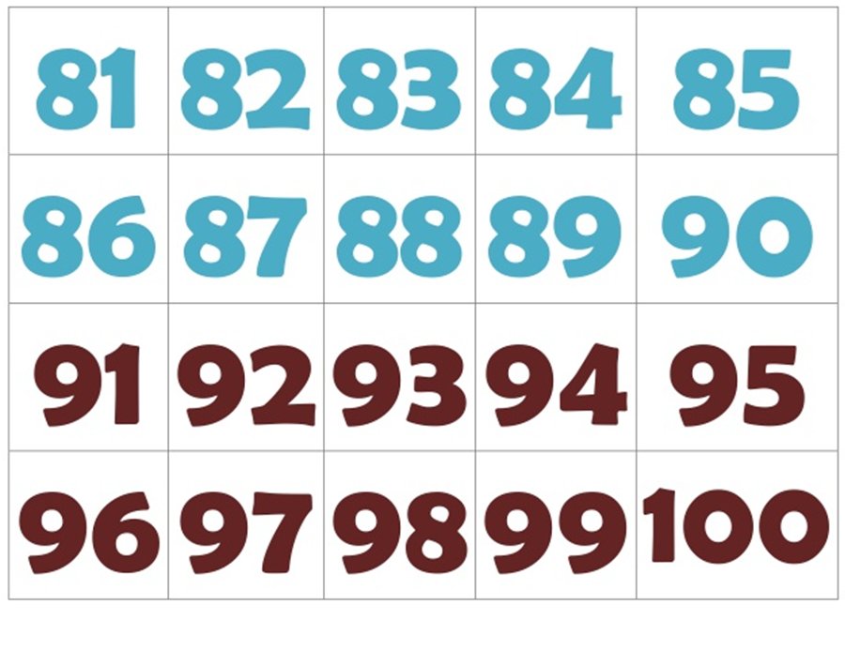
¿Qué número falta?
80
¿Cuál fue el error y porque?

Slide 13
Contar de 10 en 10
60
70
80
90
100

Slide 14
https://www.youtube.com/watch?v=HLE4UCgMj_M&t=49s

Slide 15
CIERRE
TICKET DE SALIDA
ASIGNATURA: Matemáticas
SEMANA 24
Completa los patrones según corresponda.
Enviar fotografía de este ticket de salida a profesora Correo:Isabel.gomez@colegio-jeanpiaget.cl (2do.A)
Priscila.salas@colegio-jeanpiaget.cl (2do.B)
¿Cómo identificaste el número que faltaba?

